Slide 1


Факультет информатики, математики и компьютерных наук
Бизнес-информатика
Нижний Новгород, 2026
Выпускная квалификационная работа бакалавра
Разработка алгоритма и прототипа краудфандинговой платформы на основе блокчейн-технологий
Автор: Досталев А. А., группа 22БИ-1
Научный руководитель: Солдатова А. О.

Slide 2


Факультет ИМиКН
Предзащита ВКР · 22БИ-1 · 2026
1. Актуальность
2
Актуальность
2,5×
8×
0
Рост глобального рынка краудфандинга к 2033 г. (с $18,4 до $46,4 млрд, CAGR 10,8%)
Рост рынка инвестиционных платформ РФ за 4 года — до 54 млрд ₽ в 2024 г.
Web2-платформ (Kickstarter, Planeta, Boomstarter) с поэтапным контролем расходования средств
Блокчейн и смарт-контракты позволяют реализовать milestone-эскроу — прозрачный, автоматический и неотменяемый контроль расходования средств, недостижимый в Web2-архитектуре.
Разработка алгоритма и прототипа краудфандинговой платформы на основе блокчейн-технологий

Slide 3
Факультет ИМиКН
Предзащита ВКР · 22БИ-1 · 2026
2. Цель и задачи
3
Цель и задачи работы
Цель. Разработать алгоритм и прототип краудфандинговой платформы с milestone-эскроу и поэтапным голосованием инвесторов за разблокировку средств.
Анализ (1–4)
Проектирование (5–8)
Реализация (9–10)
Анализ рынка Web2-краудфандинга
Обзор научной литературы
Систематизация проблем (Исикава)
Анализ стейкхолдеров
Модель AS-IS (BPMN 2.0)
Требования (MoSCoW)
Модель TO-BE + верификация (SPIN)
Алгоритм смарт-контрактов
Архитектура и структура данных
Прототип и оценка результата
Разработка алгоритма и прототипа краудфандинговой платформы на основе блокчейн-технологий

Slide 4
Факультет ИМиКН
Предзащита ВКР · 22БИ-1 · 2026
3. Объект, предмет, методы, новизна
4
Объект, предмет, методы, новизна
Объект. Процесс коллективного инвестирования в проекты.
Предмет. Краудфандинговая платформа на блокчейне, обеспечивающая прозрачность и поэтапный контроль расходования средств.
Методы. BPMN 2.0 · Диаграмма Исикавы · Матрица Mendelow · MoSCoW · Model checker SPIN · Прототипирование.
Научная новизна. Алгоритм платформы, объединяющий смарт-контракты, голосование держателей токенов и атомарную разблокировку бюджета этапов в единую логику работы фонда.
Достоверность. Формальная верификация BPMN-моделей через model checker SPIN, unit-тестирование смарт-контрактов с покрытием 94% по строкам, сквозной E2E-сценарий и сопоставление характеристик решения с существующими платформами по критериям из научной литературы.
Разработка алгоритма и прототипа краудфандинговой платформы на основе блокчейн-технологий

Slide 5
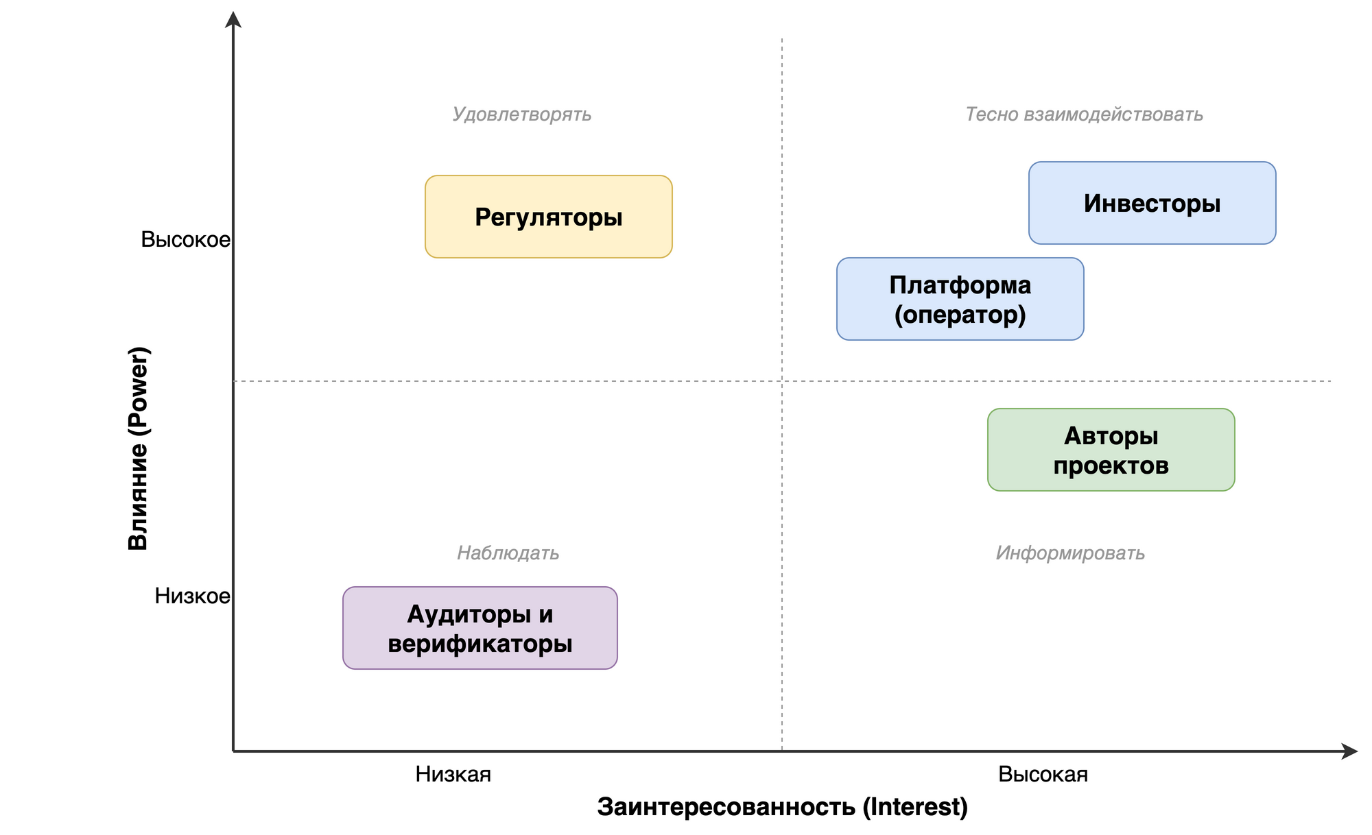
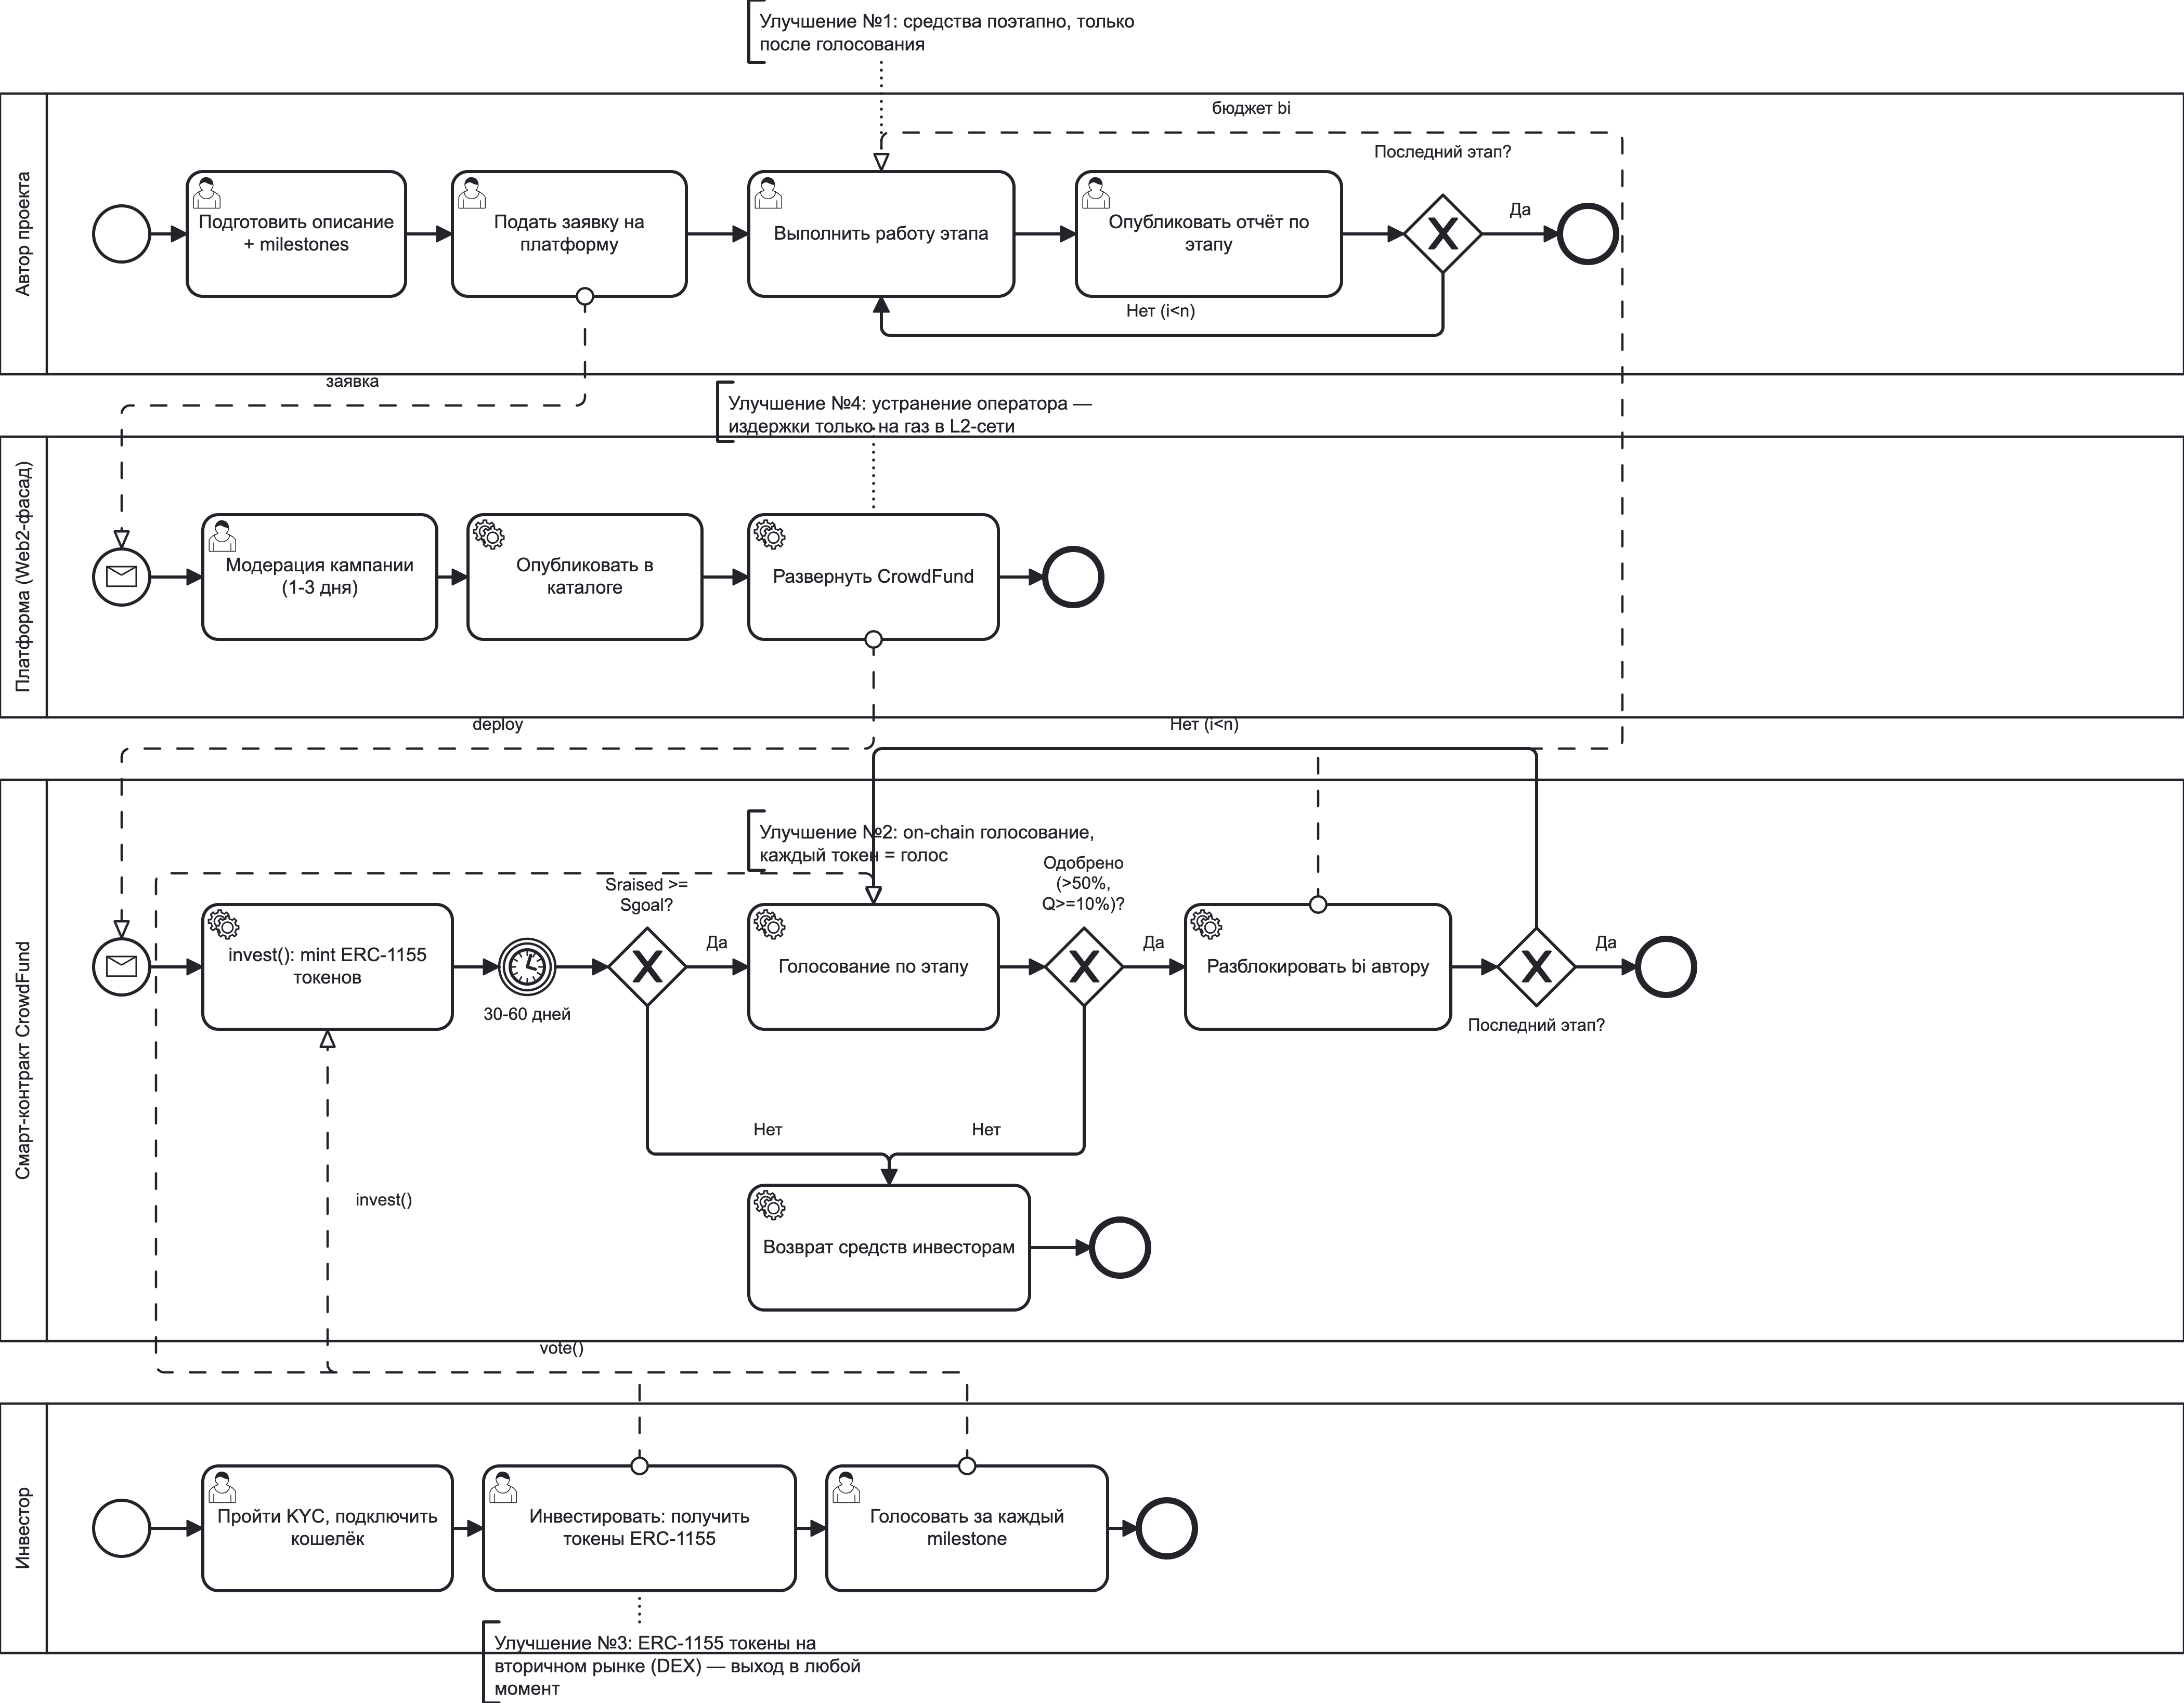
Факультет ИМиКН
Предзащита ВКР · 22БИ-1 · 2026
4. Результаты (гл. 1–2)
5
Результаты: анализ и проектирование процесса
Глава 1. Анализ
Глава 2. Процесс
8 платформ Web2/Web3 проанализировано · диаграмма Исикавы
4 группы стейкхолдеров (Mendelow) · 7 принципов Guggenberger
BPMN AS-IS и TO-BE на 2 уровнях (Silver)
5 узких мест устранены · 12 ФТ + 10 НФТ · верификация SPIN
Матрица Mendelow: ключевые стейкхолдеры
BPMN TO-BE, уровень L2
Разработка алгоритма и прототипа краудфандинговой платформы на основе блокчейн-технологий

Slide 6
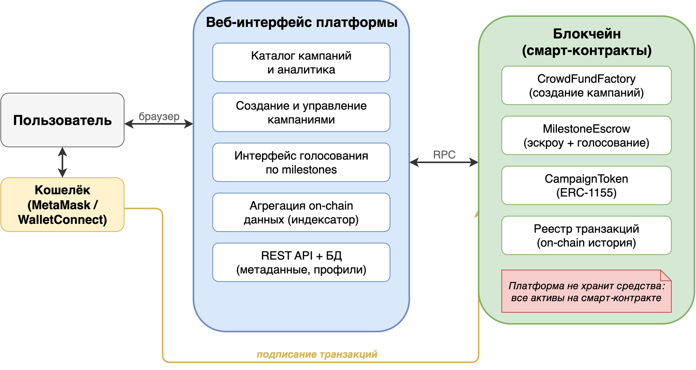
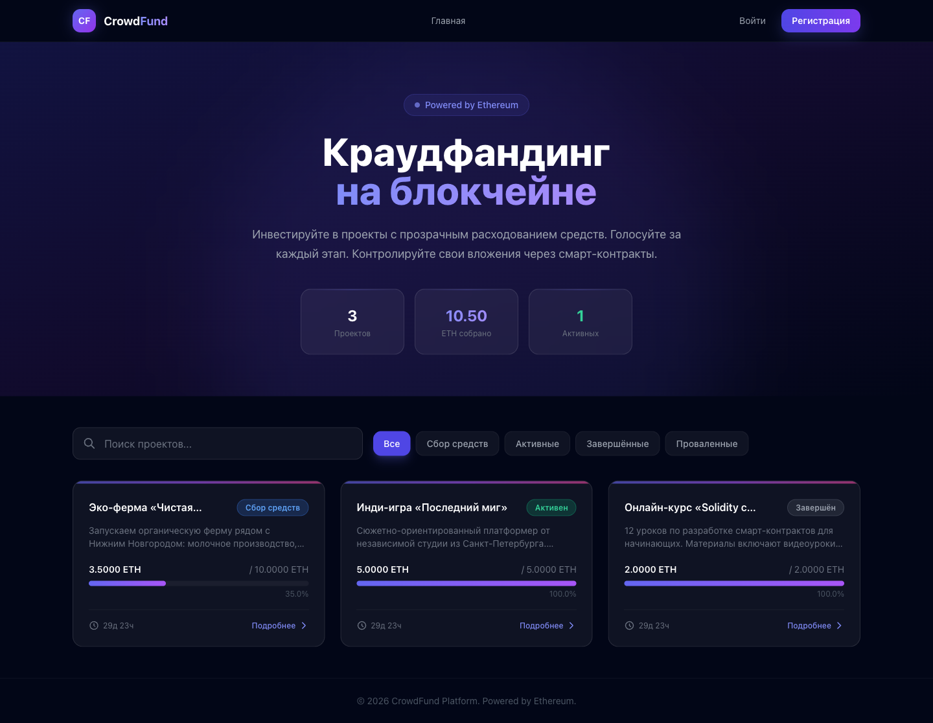
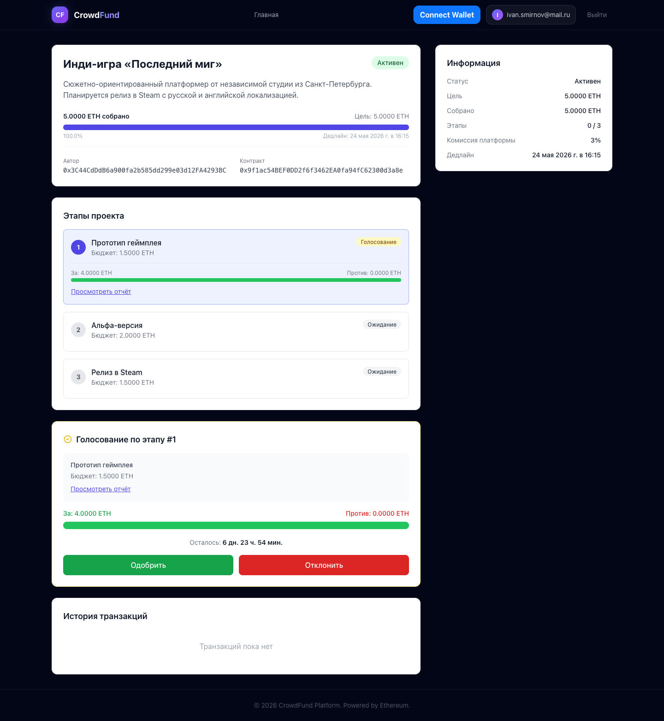
Факультет ИМиКН
Предзащита ВКР · 22БИ-1 · 2026
5. Результаты (гл. 3)
6
Результаты: архитектура и прототип
Гибридная двухслойная архитектура: Web2-интерфейс для пользователя + Web3-ядро (смарт-контракты). Платформа не хранит средства пользователей — все активы и голоса находятся on-chain.
Эффект для экосистемы
 | Web2 | Платформа
Комиссия | 5–15% | 1–3%
Скорость выплат | 3–14 дней | 1–14 сек
Прозрачность | нет | 100% on-chain
Ликвидность | нет | ERC-1155
Концептуальная архитектура платформы
Разработка алгоритма и прототипа краудфандинговой платформы на основе блокчейн-технологий

Slide 7
Факультет ИМиКН
Предзащита ВКР · 22БИ-1 · 2026
6. Прототип
7
Прототип платформы
Каталог кампаний на блокчейне
Активная кампания: голосование инвесторов по этапу
Разработка алгоритма и прототипа краудфандинговой платформы на основе блокчейн-технологий

Slide 8
Факультет ИМиКН
Предзащита ВКР · 22БИ-1 · 2026
7. Заключение
8
Заключение
10
7
Достигнуто
Принципов
Все 10 задач работы выполнены. Разработан и протестирован рабочий прототип платформы.
Guggenberger (2023) реализованы в концепции — полное покрытие требований Web3-краудфандинга.
Перспективы: специализированные контракты (Debt · RevenueShare · Dividend) · вторичный рынок на DEX · международная локализация
Репозиторий: github.com/artemdost/vkr-crowdfund-platform
Разработка алгоритма и прототипа краудфандинговой платформы на основе блокчейн-технологий

